Slide 1
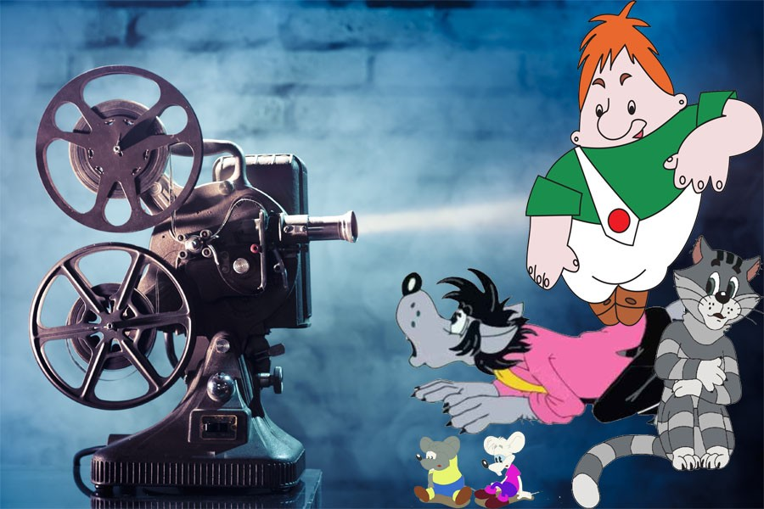
Волшебный мир мультипликации
Составитель: Волгина Д.С
Должность: Воспитатель
Екатеринбург 2023г.

Slide 3
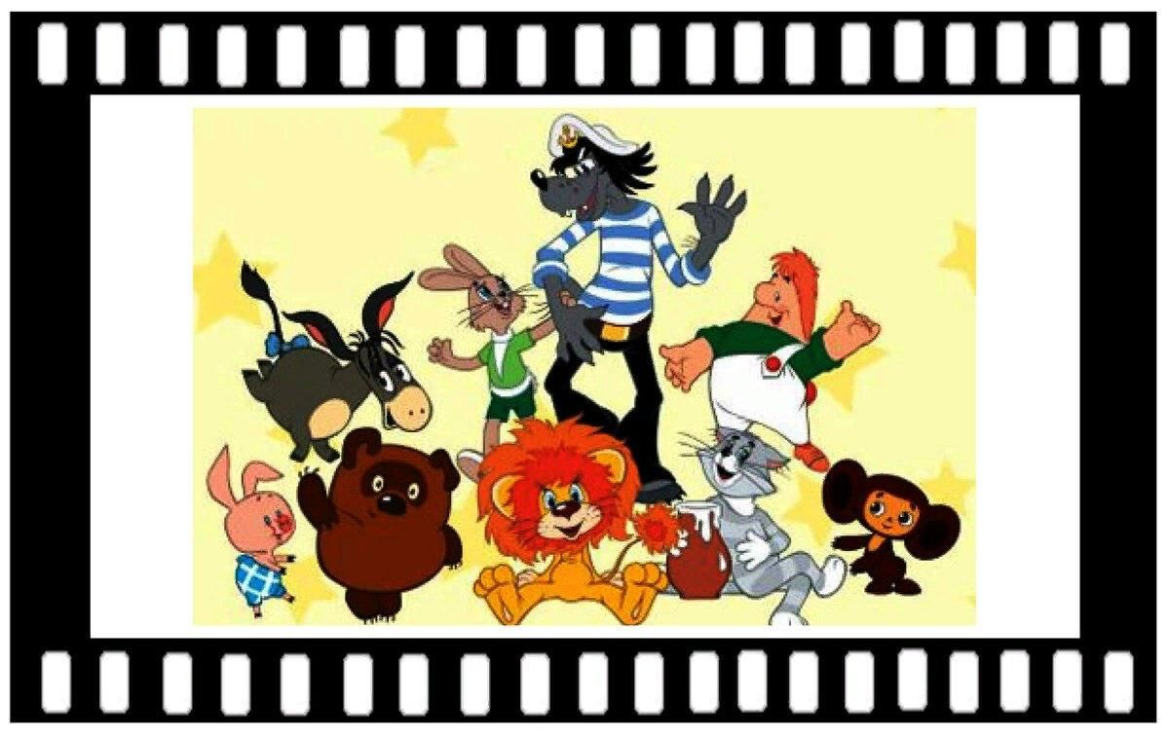
Краткая история мультипликации

Slide 4
Рисованная анимация
Самый простой и доступный метод, он позволяет прийти к любому формату: можно рисовать персонажей. Для создания такого мультфильма не требуется специальное оборудование – только телефон и запас бумаги с карандашами.

Slide 5
Кукольная анимация
Здесь куклы становятся актерами, а действие разворачивается на сцене-макете. Работа увлекательная, но кропотливая. Сначала нужно расставить персонажей и предметы окружения, затем – сфотографировать сцену. Для следующего кадра нужно что-то изменить, скажем, поменять позу куклы или подвинуть декорацию. После этого можно снова фотографировать. И так до тех пор, пока не получится все нужные кадры.

Slide 6
Пластилиновая анимация
Пластилиновые фильмы бывают обьемными и перекладными. Чтобы сделать обьемный мультик, нужно слепить трехмерные фигурки и декорации. Вовтором случае изготавливаются плоские фигурки. По мере сьемки их перекладывают на поверхности – отсюда и название техники. В этой технике созданы знаменитые мультфильмы Александра Татарского «Падал прошлогодний снег» и «Пластилиновая ворона»

Slide 7
Песочная анимация
Для этой техники понадобится специальный стол или планшет с подсветкой. Перед созданием песочного мультфильма на светящуюся поверхность наносят тонкий слой сыпучего материала. Затем можно пойти двумя путями: отдельно запечатлеть каждый новый кадр или же заснять весь процесс целиком.

Slide 8
Компьютерная анимация
Самый популярный в современной мультипликации метод – и один из самых сложных для новичка.

